Slide 1

UNIDAD I. INTRODUCCIÓN A LA PROGRAMACIÓN PARALELA.
ARQUITECTURA DE MEMORIA DISTRIBUIDA.
Profesor: MSc. José Luis Alonso
Correo: jl.alonso@ce.pucmm.edu.do

Slide 2
TIPOS DE MULTIPROCESADORES RECORDANDO
Multiprocesadores con Memoria Compartida En los MMC, la memoria se organiza en uno o varios módulos, compartidos por todos los procesadores a través de distintos tipos de interconexión (tratados más adelante), con un acceso constante. A este tipo de arquitectura se le conoce como UMA. El acceso a los módulos por parte de los procesadores se realiza en paralelo, pero cada modulo solamente puede atender una petición en cada instante de tiempo.
Multiprocesadores con Memoria Distribuida Este tipo de Multiprocesadores distribuye la memoria de manera que dentro de cada procesador posee uno o varios módulos de memoria propia y está conectado mediante una red de interconexión al resto de procesadores. De esta manera, cada procesador podrá acceder tanto a su memoria local, como a la memoria remota de cualquiera del resto de procesadores. Este tipo de arquitectura se denomina NUMA3.
UMA(Uniform Memory Access)
NUMA (Non-Uniform Memory Access)

Slide 3
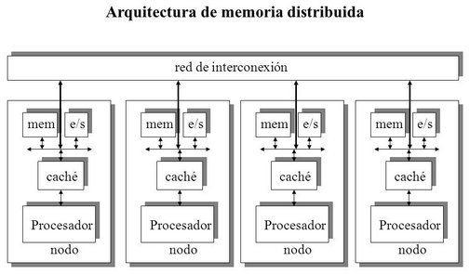
ARQUITECTURA MMD RECORDANDO

Slide 4
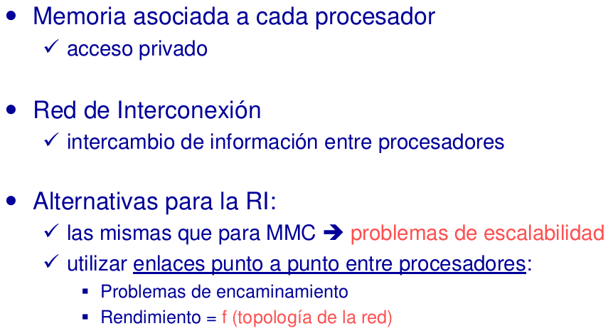
CARACTERÍSTICAS DE LOS MMD

Slide 5
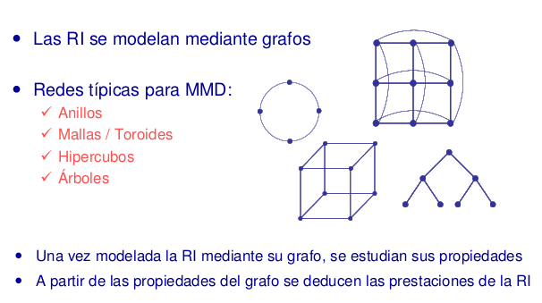
REDES DE INTERCONEXIÓN PARA MMD

Slide 6
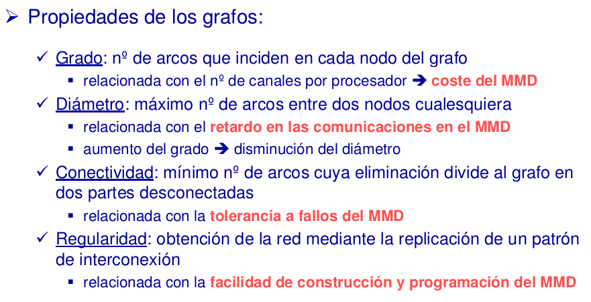
REDES DE INTERCONEXIÓN PARA MMD

Slide 7
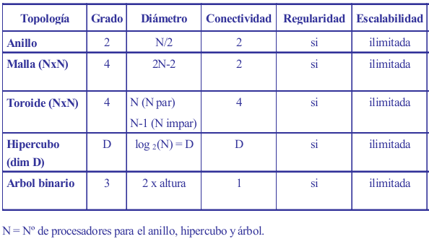
REDES DE INTERCONEXIÓN PARA MMD

Slide 8
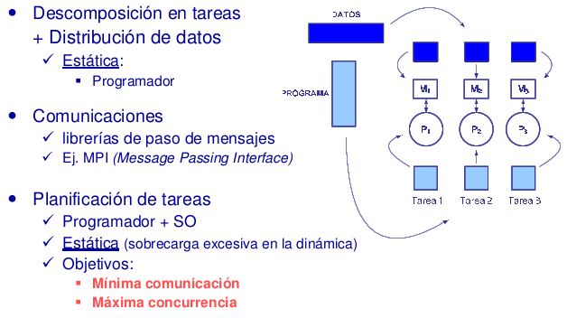
PROGRAMACIÓN DE MMD

Slide 9
PASO DE MENSAJES

Slide 10
INTRODUCCIÓN
En un entorno de memoria compartida, se requiere que los procesos que se comunican compartan una zona de la memoria y que el programador de la aplicación escriba explícitamente el código para acceder y manipular la memoria compartida.
En un sistema distribuido, este modelo de memoria compartida es difícil o imposible de implementar, ya que no siempre existe memoria física compartida.
Una forma de conseguir este efecto es que el sistema operativo proporcione los medios para que los procesos se comuniquen entre sí a través de una facilidad de paso por mensajes.
Éste proporciona un mecanismo que permite a los procesos comunicarse y sincronizar sus acciones sin compartir el mismo espacio de memoria, y es muy útil en un entorno distribuido, en el que los procesos que se comunican pueden residir en distintos equipos conectados en red.

Slide 11
OPERACIONES BÁSICAS
Un sistema de paso por mensajes debe tener al menos dos operaciones: Envío de mensaje (send) y recepción de mensajes (recieve).
Si los procesos P y Q desean comunicarse, tienen que enviarse mensajes entre sí, por lo que se requiere un enlace de comunicación entre ellos, el cual puede ser implementado de diferentes formas:
Comunicación sincrónica o asincrónica.
Comunicación directa e indirecta.
Almacenamiento en búfer explícito o automático.
Existen varias situaciones que es necesario considerar al evaluar cada una de estas funcionalidades.

Slide 12
COMUNICACIÓN DIRECTA
Simétrica
En el caso de la comunicación directa, cada proceso que desea establecer una comunicación debe nombrar al receptor o transmisor de la comunicación. En este esquema, send() y recieve() se definen de este modo:
send(P,mensaje): se envía un mensaje al proceso P
recieve(Q,mensaje): Se recibe mensaje desde el proceso Q
Este esquema de comunicación tiene las siguientes propiedades:
Los enlaces se establecen de forma automática entre cada par de procesos que quieran comunicarse. Los procesos sólo tienen que conocer la identidad del otro para comunicarse
Cada enlace se asocia con únicamente dos procesos
Entre cada par de procesos existe únicamente un enlace.
En este esquema puede notarse que tanto el transmisor como el receptor deben nombrar al otro para poder establecer una comunicación entre ellos. Es decir, existe simetría.

Slide 13
COMUNICACIÓN DIRECTA
Asimétrica
En este caso, sólo el transmisor nombra al receptor, pero el receptor no nombra al transmisor. En este esquema, send() y recieve() se definirían del siguiente modo:
send(P,mensaje): se envía un mensaje a P
recieve(id,mensaje): recibe un mensaje de cualquier proceso, a la variable id se le asigna el nombre del proceso con que se ha llevado a cabo la comunicación
La desventaja de estos esquemas (simétrico y asimétrico) es la limitada modularidad de las definiciones de los procesos resultantes. Cambiar el identificador de un proceso puede requerir que se modifiquen todas las restantes definiciones de procesos. Además de que cambiar y sustituir todas las referencias al identificador antiguo con el nuevo identificador para evitar problemas.

Slide 14
COMUNICACIÓN INDIRECTA
Con el modelo de comunicación indirecta, los mensajes se envían y reciben en buzones de correo o puertos.
En este esquema, cada proceso puede comunicarse con otros a través de una serie de buzones diferentes. No obstante, la comunicación entre dos procesos es posible solamente si tienen un buzón compartido. De esta forma, las primitivas send() y recieve() se definen:
send(A,mensaje): Se envía un mensaje al buzón A
recieve(A,mensaje): Se recibe un mensaje desde el buzón A
En este esquema pueden notarse las siguientes propiedades:
Puede establecerse un enlace entre un par de procesos únicamente si ambos tienen un buzón de correo compartido
Un enlace puede asociarse con más de dos procesos
Entre cada par de procesos puede haber una serie de enlaces diferentes, correspondiendo cada enlace a un buzón de correo.

Slide 15
COMUNICACIÓN INDIRECTA (CONT)
Supongamos que los procesos P,Q y R comparten un buzón de correo A. El proceso P envía un mensaje a A, mientras que los procesos Q y R ejecutan una instrucción recieve() de A. Existen varias posibilidades de recepción del mensaje de P:
Permitir que cada enlace esté asociado con dos procesos máximo.
Permitir que sólo un proceso como máximo ejecute una operación de recepción en cada momento
Permitir que el sistema seleccione arbitrariamente qué proceso recibirá el mensaje (Q o R pero no ambos). El sistema también puede definir un algoritmo para definir qué proceso recibirá el mensaje.

Slide 16
COMUNICACIÓN INDIRECTA (CONT)
Un buzón de correo puede ser propiedad de un proceso o del sistema operativo:
Si es propiedad de un proceso: el buzón forma parte del espacio de memoria del proceso, se puede diferenciar entre el propietario(el que recibe mensajes a través del buzón) y el usuario (aquél que sólo puede enviar mensajes al buzón). Cuando un proceso termina, el buzón desaparece. A cualquier proceso que envíe con posterioridad un mensaje se le debe notificar que el buzón ya no existe.
Si es propiedad del sistema operativo: Tiene existencia propia, es independiente y no está asociado a ningún proceso concreto. El sistema operativo debe proporcionar un mecanismo que permita a un proceso hacer lo siguiente:
Crear un buzón nuevo
Enviar y recibir mensajes de un buzón
Eliminar un buzón.
Por omisión, el proceso que crea un buzón de correo es su propietario. Inicialmente, el propietario es el único proceso que puede recibir mensajes a través de este buzón. Sin embargo, la propiedad y el privilegio de recepción puede ser pasado a otro proceso mediante las llamadas apropiadas al sistema.

Slide 17
SINCRONIZACIÓN
Motivación: El problema del Productor-Consumidor
El problema del Productor - Consumidor es un ejemplo clásico de la sincronización entre procesos. El problema describe dos procesos (el productor y el consumidor), los cuales comparten un espacio de memoria fijo utilizado como una cola. El trabajo del Productor es generar un paquete de datos, ponerlo en la cola, y comenzar de nuevo. Por otro lado, el Consumidor debe consumir estos datos, un paquete a la vez. El problema consiste en asegurarse que el productor no intentará añadir más datos de los posibles en la cola, y, por otro lado, que el consumidor no intentará consumir datos de una cola vacía.

Slide 18
SINCRONIZACIÓN
Sincronización entre envío y Recepción
La comunicación entre procesos tiene lugar a través de las llamadas a las primitivas send() y recieve(). Existen distintas opciones de diseño para implementar cada primitiva. El paso de mensajes puede ser con o sin bloqueo, mecanismos conocidos como síncrono y asincrónico.
Envío con bloqueo: El proceso que envía se bloquea hasta que el proceso receptor o el buzón reciben el mensaje.
Envío sin bloqueo: El proceso transmisor envía el mensaje y continúa operando.
Recepción con bloqueo: El receptor se bloquea hasta que haya un mensaje disponible.
Recepción sin bloqueo: El receptor extrae un mensaje válido o un mensaje nulo.

Slide 19
SINCRONIZACIÓN
Sincronización entre envío y Recepción
La comunicación entre procesos tiene lugar a través de las llamadas a las primitivas send() y recieve(). Existen distintas opciones de diseño para implementar cada primitiva. El paso de mensajes puede ser con o sin bloqueo, mecanismos conocidos como síncrono y asincrónico.
Envío con bloqueo: El proceso que envía se bloquea hasta que el proceso receptor o el buzón reciben el mensaje.
Envío sin bloqueo: El proceso transmisor envía el mensaje y continúa operando.
Recepción con bloqueo: El receptor se bloquea hasta que haya un mensaje disponible.
Recepción sin bloqueo: El receptor extrae un mensaje válido o un mensaje nulo.
La solución al problema del productor - consumidor final es trivial cuando se usan instrucciones send() y recieve() con bloqueo. El productor simplemente invoca la llamada send() con bloqueo y espera hasta que el mensaje se entrega al receptor o al buzón de correo. Por otro lado, cuando el consumidor invoca la llamada recieve(), se bloquea hasta que haya un mensaje disponible.

Slide 20
SINCRONIZACIÓN
Problemas de llamadas con bloqueo
Sabemos que un emisor puede enviar mensajes de forma sincrónica a un receptor. Uno de los inconvenientes de las llamadas con bloqueo es la posibilidad de que el receptor puede no estar disponible por haber finalizado, y en este caso el emisor quedaría esperando infinitamente. Para solucionar este problema, se puede mejorar el mecanismo con un periodo máximo de respuesta (timeout). Esto presenta algunas ventajas:
Con un timeout podemos especificar cuánto tiempo estamos dispuestos a esperar que un envío tenga lugar.
Incluso en sistemas con cargas elevadas, las hebras deberían ser capaces de responder dentro de un cierto intervalo de tiempo.
De esta forma, el envío síncrono puede mejorarse de la siguiente forma:
envio_sincrono(receptor,mensaje,timeout,resultado)
Si el receptor no recibe un mensaje en un tiempo timeout, el emisor puede ser informado a través de la variable resultado de forma que pueda decidir como actuar y no quedar esperando infinitamente una respuesta.
Se observa que los conceptos de sincronía y asincronía se usan frecuentemente en los algoritmos de entrada/salida en los sistemas operativos.

Slide 21
ALMACENAMIENTO EN BÚFER
Sea la comunicación directa o indirecta, los mensajes intercambiados por los procesos que se están comunicando reside en una cola temporal. Básicamente, tales colas se pueden implementar de tres maneras distintas:
Capacidad cero: La cola tiene una longitud máxima de cero, por lo tanto, no puede haber ningún mensaje esperando en el enlace. En este caso, el transmisor debe bloquearse hasta que el receptor reciba el mensaje.
Capacidad limitada: La cola tiene una longitud finita n, por lo tanto, puede haber en ella n mensajes como máximo. Si la cola no está llena cuando se envía un mensaje, el mensaje se introduce en la cola (se copia o se almacena un puntero al mismo), y el transmisor puede continuar la ejecución sin esperar. Si la cola está llena, el transmisor debe bloquearse hasta que haya espacio disponible en la cola.
Capacidad ilimitada: La longitud de la cola es potencialmente infinita, por lo tanto, puede existir cualquier cantidad de mensajes esperando en ella. El transmisor nunca se bloquea.
Ocasionalmente se dice que el caso de capacidad cero es un sistema de almacenamiento de mensajes sin almacenamiento en búfer; los otros casos son sistemas con almacenamiento en búfer automático.

Slide 22
ALMACENAMIENTO EN BÚFER
El problema del Envío Asíncrono y Uso de Búfer
Esto ocurre cuando una hebra envía repetidamente un mensaje a otra de forma asincrónica, hacia una hebra receptora sincrónica. Con esto se provoca un desborde del búfer, causando finalmente que el receptor quede finalmente fuera de alcance.
Solución
Generalmente, la solución consiste en cambiar el envío asíncrono por uno sincrónico y pasar el almacenamiento temporal (el búfer) al espacio del usuario.

Slide 23
UNIDAD I. INTRODUCCIÓN A LA PROGRAMACIÓN PARALELA.
ARQUITECTURA DE MEMORIA DISTRIBUIDA.
Profesor: MSc. José Luis Alonso
Correo: jl.alonso@ce.pucmm.edu.do

